Slide 1

وزارة التربية
التوجيه الفني العام للعلوم
اللجنة الفنية المشتركة للمرحلة الابتدائية
خطة توطين التدريب للمنهج الوطني القائم على الكفايات
الأسبوع السادس للصف الأول الابتدائي
الفصل الدراسي الثاني العام الدراسي 2016-2017
إعداد
منطقة حولي التعليمية

Slide 2

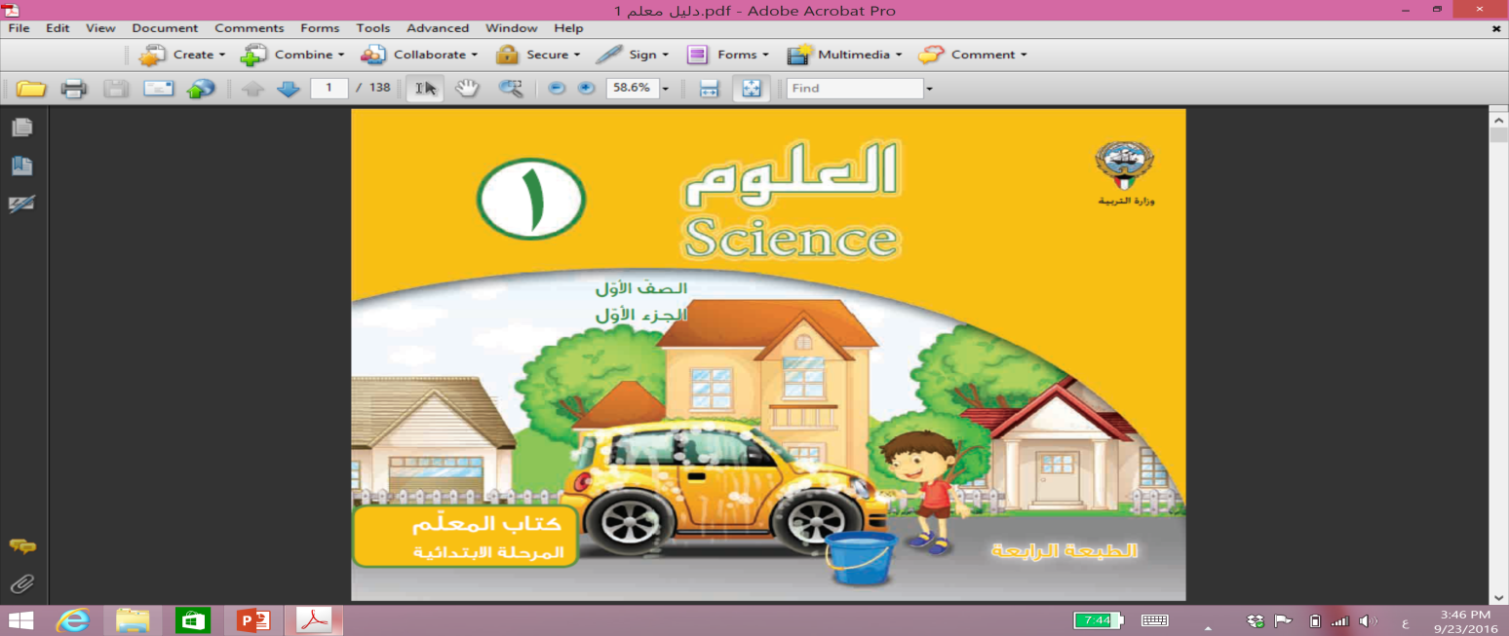
الكفاية الخاصة 3-1 للصف الأول
الحصة (4من 5)
إعداد التوجيه الفني للعلوم
منطقة حولي التعليمية

Slide 3

قوانين ورشة العمل

Slide 4

مجموعة---

Slide 5


Slide 6
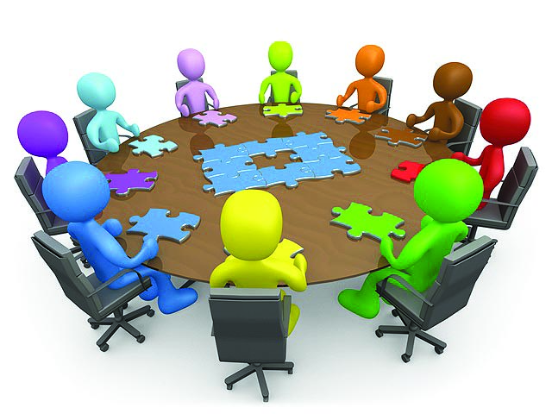
المشاركة الفعالة

Slide 7
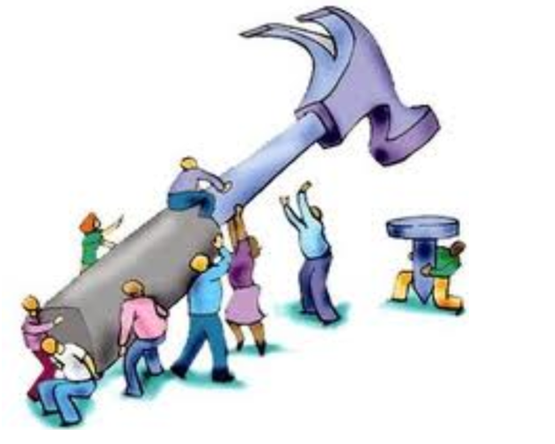

Slide 8


Slide 9



Slide 10
الكفاية العامة 3: الربط بين الأفكار العلمية و المحاولات مع العمليات التكنولوجية و المنتجات من أجل حماية و رفع
و تعزيز و استدامة البيئة الطبيعية و المجتمعية.
الكفاية الخاصة:3-1 يتعرف على ويشير الى استخدام التكنولوجيا المعروفة في المنزل و المدرسة.
عدد الحصص المقترحة (5) الحصة 4 من 5
معيار المنهج 3-1 : يشير الى طرق التشغيل الآمنة للتكنولوجيا المختلفة المستخدمة لتكوين الضوء و الحرارة ، التبريد في المنزل و المدرسة، التكنولوجيا مثل أضواء المرور التي تسمح بالمرور الآمن على الطرق.

Slide 11
استخدام التكنولوجيا ( إشارة المرور ) في عبور الطريق بأمان
المفاهيم العلمية المتضمنة في الكفاية الخاصة:
1- لإشارة المرور دور في تنظيم مرور السيارات.
2- التشغيل الآمن لإشارة المرور يساعد في المحافظة على الحياة.
مصادر التعلم: فيديو ، حاسوب ، مسجل ، انترنت ، أوراق عمل.

Slide 12
يستطيع المتعلم أن: ( أمثلة منوعة على الأنشطة الواردة في المنهج ) | ملاحظات عامة مهمة للمعلم عند تنفيذ النشاط
نشاط تحفيزي مقترح : اعرض أمام المتعلمين صورة لشارع فيه مجموعة سيارات متداخلة . دع المتعلمين يكتشفون الخطأ في هذه الصورة و يحلون المشكلة (إشارة المرور في الصورة لا تعمل فهي معطلة). نوع النشاط: عرض المهارات المكتسبة : الملاحظة ، التواصل اللفظي ، التوقع. المواد المستخدمة في النشاط: مصور زمن النشاط المقترح : 5 دقائق | استخدام استراتيجية العصف الذهني اعرض الصورة أمام المتعلمين و اطلب منهم اكتشاف الخطأ في هذه الصورة (عدم وجود إشارات مرور تنظم السير – أو وجود إشارات مرور لا تعمل). دع أحد المتعلمين يرسم إشارة مرور على الصورة أو يلون الإشارة بلون يدل على إمكانية العبور .

Slide 13
يستطيع المتعلم أن: ( أمثلة منوعة على الأنشطة الواردة في المنهج ) | ملاحظات عامة مهمة للمعلم عند تنفيذ النشاط
نشاط1 : اصنع نموذجاً اصنع نموذجاً باستخدام الأدوات المناسبة (تقاطعات طرق – إشارات مرور – سيارات). دع المتعلمين يصنعون نموذج تقاطع طرقات و إشارات مرور و نماذج سيارات مع الحرص على تنظيم المرور في هذا التقاطع. نوع النشاط: مجموعات (3 – 5) المهارات المكتسبة : صنع النماذج – التمييز – التحليل – اتخاذ القرار المواد المستخدمة في النشاط: ورق مقوى أسود اللون ، ورق لاصق أبيض اللون ، أعواد خشبية ، مقص بلاستيكي ، غراء ، أقلام تلوين ، نماذج سيارات صغيرة ، أشياء أخرى قد يحتاجها المتعلمون زمن النشاط المقترح : 20 دقيقة | وزع على المتعلمين ورقة كبيرة تحتوي على خطوط أرضية و تقاطعات أرضية مرسومة مختلفة . وزع عليهم أدوات كاملة لصنع نموذج تقاطع طرقات و إشارات مرور و نماذج سيارات. اطلب منهم تنظيم المرور في هذا التقاطع من خلال استخدام إشارات المرور بألوانها الثلاث (أحمر -أصفر - أخضر).

Slide 14
يستطيع المتعلم أن: ( أمثلة منوعة على الأنشطة الواردة في المنهج ) | ملاحظات عامة مهمة للمعلم عند تنفيذ النشاط
نشاط2: أنا ألون إشارة المرور لون إشارة المرور باللون المناسب الذي تظهر به في الشارع. دع المتعلمين يلونون رسماً لإشارة المرور و إشارة المشاة باللون المناسب لعبور الطريق (من قبل السيارات و المشاة)، ثم يلونون إضاءة إشارة المرور عند عدم العبور في كتاب المتعلم . نوع النشاط: فردي المهارات المكتسبة : الملاحظة ، التحليل ، اتخاذ القرار المواد المستخدمة في النشاط: كتاب المتعلم ، أقلام تلوين خشبية، لوحة جاهزة تعبر عن مخطط لشارع و سيارات و إشارات مرور زمن النشاط المقترح : 10 دقائق | ناقش المتعلمين حول نتائجهم بعد إيجاد الحل . نبه المتعلمين الى الربط بين صورة السيارة و إشارة المرور والتأكيد على الخط الموجود في الصورة.

Slide 15
القيم و الأمن و السلامة : نبه المتعلمين إلى وضع حزام الأمان في السيارة و الالتزام بقواعد المرور
و التأكد من الإشارة قبل عبور الشارع و احترام شرطي المرور ومصاحبة الوالدين عند عبور الشارع
الكلمات الجديدة: اعبر – لا اعبر – انطلق – استعد – قف – إشارة المرور
النشاط المنزلي: بمساعدة الأهل ، قم بصنع إشارة المرور من مواد معاد استعمالها في المنزل.

Slide 16
مقترح الدرس

Slide 17
الكفاية العامة 3: الربط بين الأفكار العلمية و المحاولات مع العمليات التكنولوجية و المنتجات من أجل حماية و رفع
و تعزيز و استدامة البيئة الطبيعية و المجتمعية.
الكفاية الخاصة:3-1 يتعرف على ويشير الى استخدام التكنولوجيا المعروفة في المنزل و المدرسة.
عدد الحصص المقترحة (5) الحصة 4 من 5
معيار المنهج 3-1 : يشير إلى طرق التشغيل الآمنة للتكنولوجيا المختلفة المستخدمة لتكوين الضوء و الحرارة ، التبريد في المنزل و المدرسة، التكنولوجيا مثل أضواء المرور التي تسمح بالمرور الآمن على الطرق.

Slide 18
استخدام التكنولوجيا ( إشارة المرور ) في عبور الطريق بأمان
المفاهيم العلمية المتضمنة في الكفاية الخاصة:
1- لإشارة المرور دور في تنظيم مرور السيارات.
2- التشغيل الآمن لإشارة المرور و يساعد في المحافظة على الحياة.
مصادر التعلم: فيديو ، حاسوب ، مسجل ، انترنت ، أوراق عمل.

Slide 19
يستطيع المتعلم أن: ( أمثلة منوعة على الأنشطة الواردة في المنهج ) | ملاحظات عامة مهمة للمعلم عند تنفيذ النشاط
نشاط تحفيزي مقترح : يتم استخدام لعبة تعلمية باستخدام الآيباد عبارة عن مجموعة طرق مزدحمة بالسيارات ثم يتم أخذ رأي المتعلمين حول الطرق السليمة لتنظيمها. نوع النشاط: مجموعات المهارات المكتسبة : الملاحظة ، التواصل اللفظي ، التوقع. المواد المستخدمة في النشاط: جهاز آيباد زمن النشاط المقترح : 5 دقائق | استخدام استراتيجية اللعبة التعلمية و العصف الذهني يقوم المتعلمون بلعب اللعبة ثم مناقشة الطرق المختارة من قبل كل مجموعة لحل الازدحام في الشارع.

Slide 20
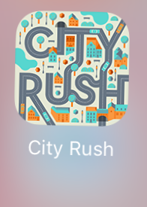
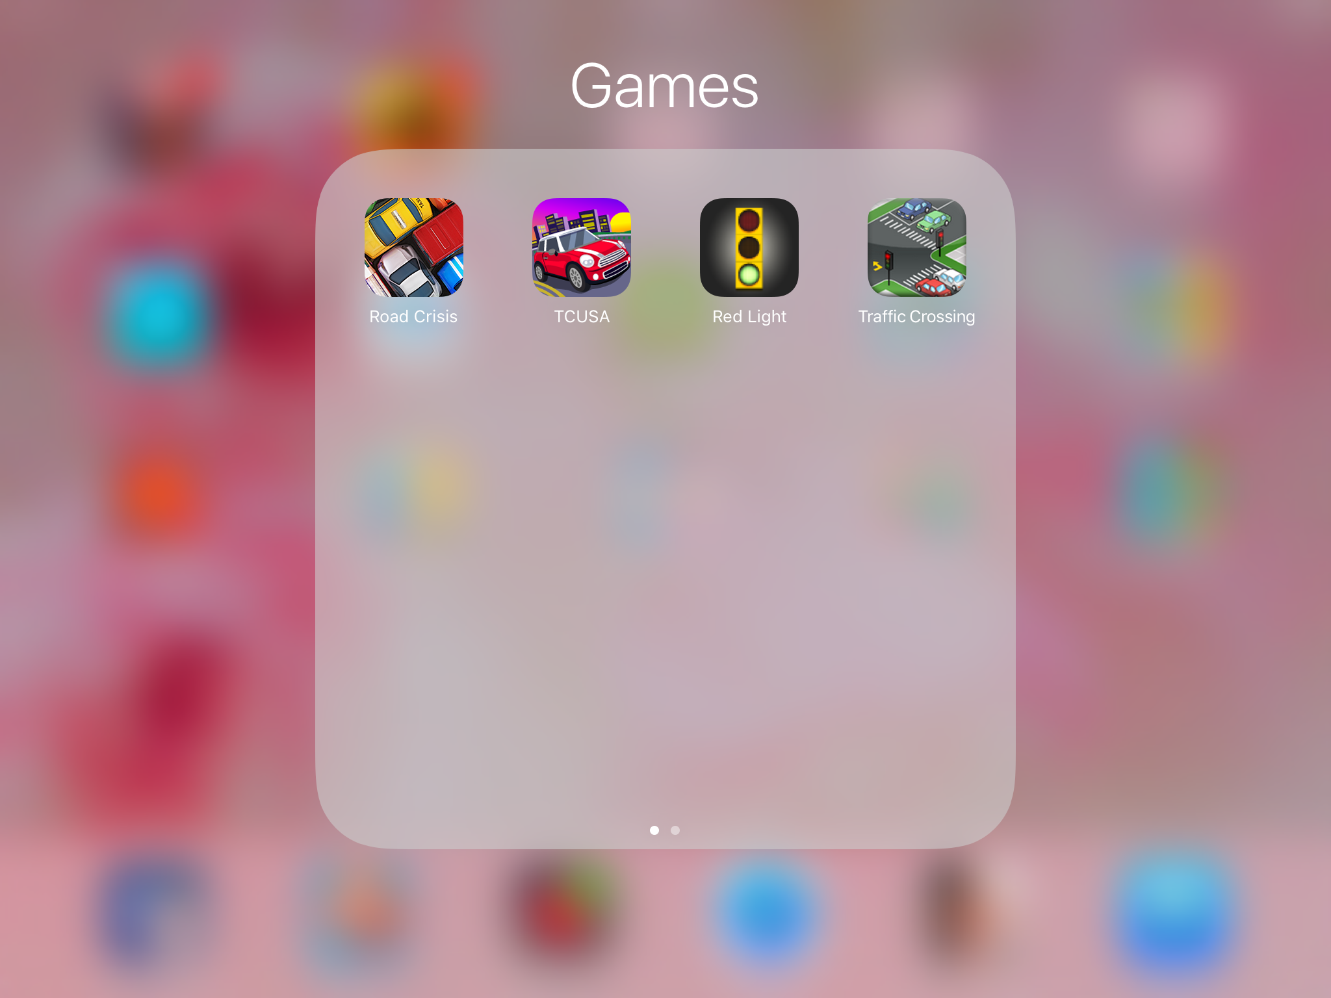
صور اللعبة التعلمية Road crisis Or City rush

Slide 21
يستطيع المتعلم أن: ( أمثلة منوعة على الأنشطة الواردة في المنهج ) | ملاحظات عامة مهمة للمعلم عند تنفيذ النشاط
نشاط1 : نشاط بديل مقترح : محاكاة الشوارع وضع سجادة مرسوم عليها تقاطعات لطرق و شوارع و وضع الإشارات المناسبة. نوع النشاط: مجموعات (3 – 5) المهارات المكتسبة : صنع النماذج – التمييز – التحليل – اتخاذ القرار المواد المستخدمة في النشاط: سجادة مرسوم عليها طرق ، إشارة مرور إلكترونية باستخدام الايباد، نماذج مصورة لإشارات المرور و سيارات . زمن النشاط المقترح : 20 دقيقة | استراتيجية لعب الأدوار. يتم توزيع المتعلمين على السجادة بشكل عشوائي ثم يقوم المتعلمون بالتوجه إلى المكان المناسب كلاً حسب الإشارة المرورية الموجودة لديه و حسب توزيع السيارات. (يقوم المتعلمون بلعب دور السيارات و إشارات المرور).

Slide 22
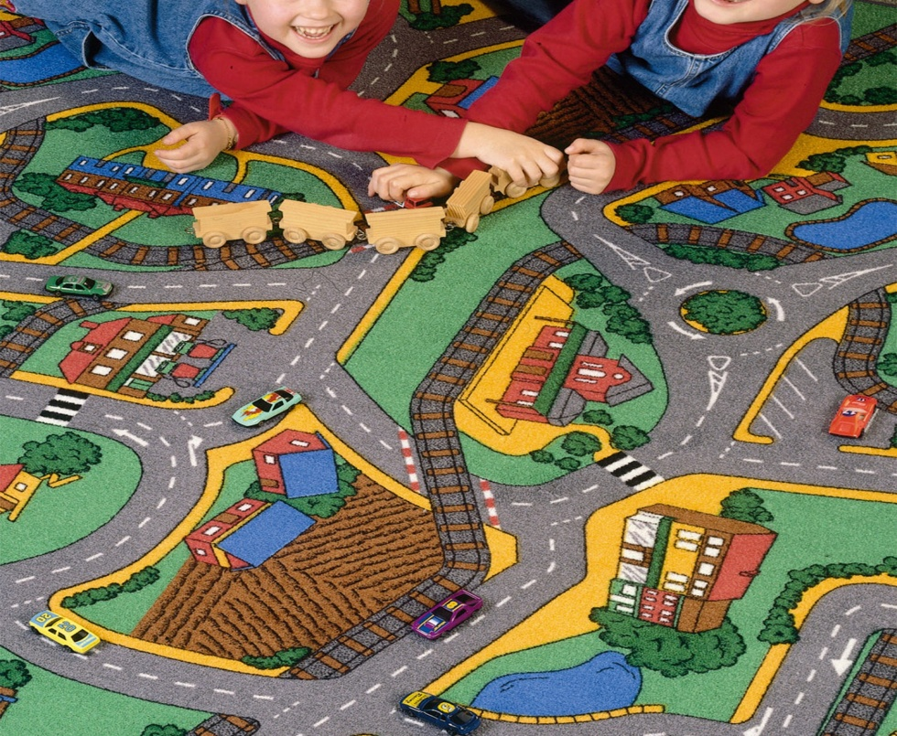
صورة السجادة و المصورات

Slide 23
يستطيع المتعلم أن: ( أمثلة منوعة على الأنشطة الواردة في المنهج ) | ملاحظات عامة مهمة للمعلم عند تنفيذ النشاط
نشاط2: نشاط بديل مقترح : اكتشف الخطأ يتم توزيع صور على المتعلمين و يكتشفون الخطأ فيها ثم يطبق نشاط رقم 2 في الكتاب ( يوجد نشاط مقترح) نوع النشاط: مجموعات ثم فردي المهارات المكتسبة : الملاحظة ، التحليل ، اتخاذ القرار المواد المستخدمة في النشاط: كتاب المتعلم ، أقلام تلوين خشبية، مصورات زمن النشاط المقترح : 10 دقائق | تراكيب كيجن. يكتشف أن إشارة المرور لونها غير مناسب للصورة (يتم توزيع صور عن أشخاص يعبرون الشارع و إشارة المرور خضراء). مقترح آخر : (حل مشكلة) تعرض ولد إلى حادث اصطدام بسيارة و هو يعبر الشارع. اطلب من المتعلمين اكتشاف المسؤول باستخدام طريقة التدريس لعب الأدوار كمحققين ثم مناقشة ما توصلوا إليه.

Slide 24
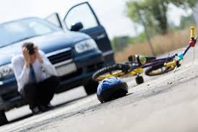
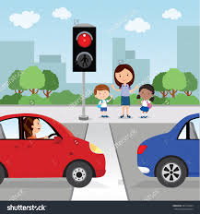
اكتشف الخطأ :
لاحظ وفسر ما تراه ؟

Slide 25
القيم و الأمن و السلامة : عرض أغنية عن حزام الأمان و إشارات المرور ثم مناقشة المتعلمين حول أهمية حزام الأمان و الالتزام بقواعد المرور و احترام شرطي المرور و مصاحبة أحد الوالدين عند عبور الشارع
الكلمات الجديدة: مناقشة الكلمات الجديدة من خلال لعبة تعلمية (السبورة الناطقة)
اعبر – لا اعبر – انطلق – استعد – قف – إشارة المرور
النشاط المنزلي: بمساعدة الأهل ، قم بصنع إشارة المرور من مواد معاد استعمالها في المنزل

Slide 26
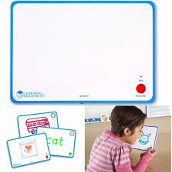
السبورة الناطقة

Slide 27
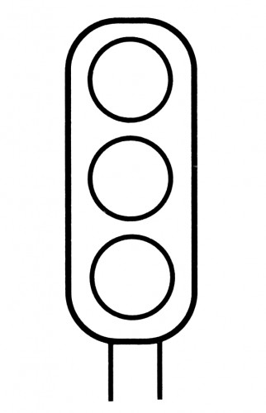
وزارة التربية
الإدارة العامة لمنطقة حولي التعليمية
ورقة عمل الاسم: -------------------
الأقل من المعيار الصف: 1/ ------
لون إشارات المرور حسب العبارات المطلوبة :
انطلق
استعد
قف

Slide 28
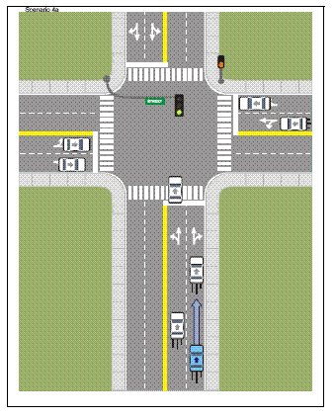


وزارة التربية
الإدارة العامة لمنطقة حولي التعليمية
ورقة عمل الاسم: -------------------
الأعلى من المعيار الصف: 1/ ------
لون إشارات المرور الأربعة بحيث لا تتصادم السيارات بعضها ببعض :

